Slide 1

Федеральное государственное бюджетное образовательное учреждение высшего образования
«Московский государственный технический университет имени Н.Э. Баумана
(национальный исследовательский университет)» (МГТУ им. Н.Э. Баумана)
Создание информационной системы для автоматизации продажи вина
Студент: Хамзина Регина Ренатовна ИУ7-63Б
Научный руководитель: Кивва Кирилл Андреевич
‹#›

Slide 2
Цель и задачи
Цель: разработка базы данных вин и приложения, предоставляющего интерфейс для взаимодействия с базой данных с возможностью просмотра, поиска, добавления, удаления, редактирования информации о винах и составления рейтинга по различным параметрам.
Задачи:
провести анализ предметной области и формализовать задачу;
спроектировать базу данных и структуру программного обеспечения;
реализовать базу данных и приложение;
провести исследование зависимости времени обработки запросов от использования индексов.
‹#›

Slide 3
Анализ существующих решений
Решение | Наличие функциональностей для покупателей | Наличие функциональностей для поставщиков | Направленность на русскоязычную аудиторию
ВинЛаб | + | - | +
Красное&Белое | + | - | +
Primal Wine | + | - | -
Wine.com | + | - | -
Существующие решения рассчитаны только на покупателей и не предоставляют функциональностей для поставщиков.
‹#›

Slide 4
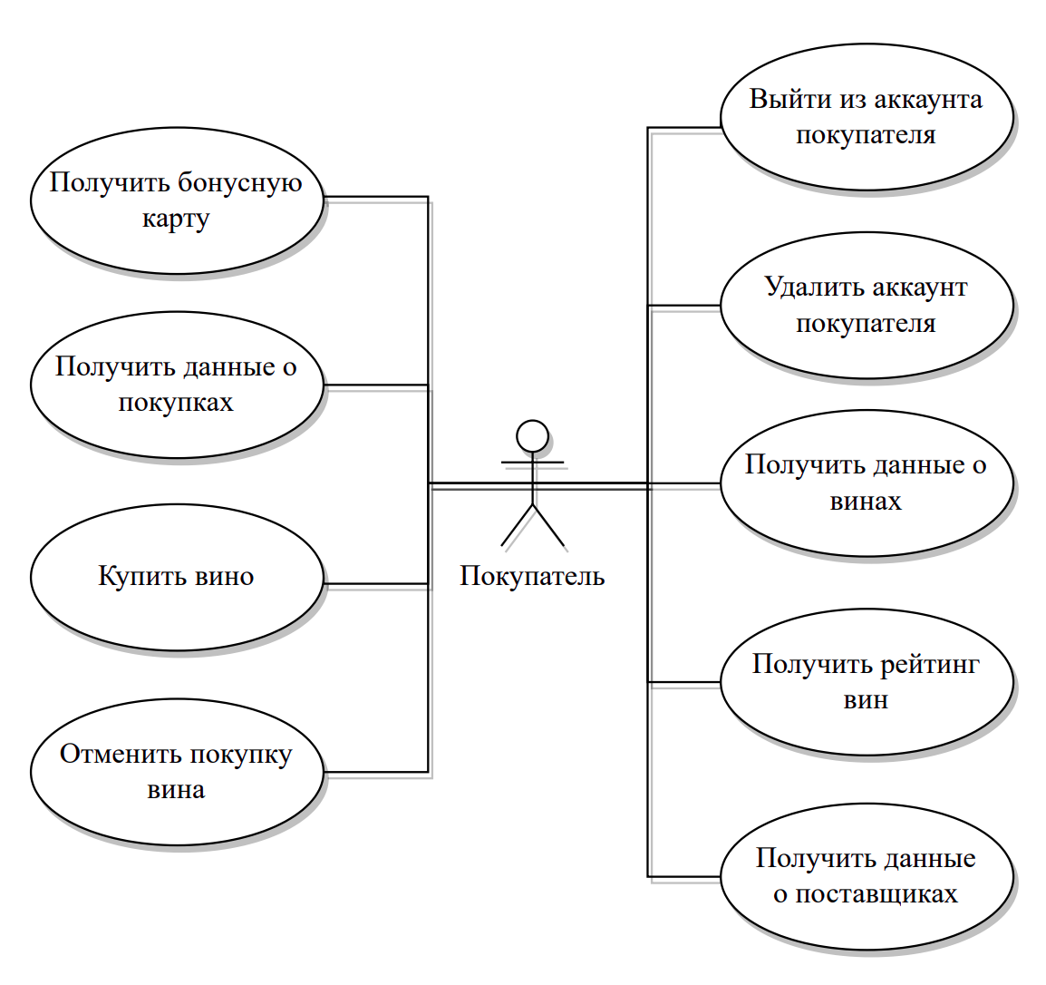
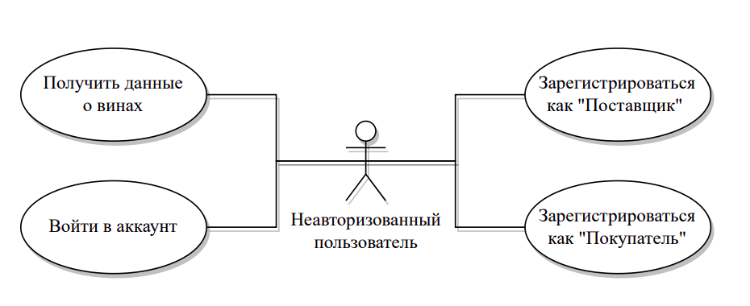
Типы пользователей: неавторизованный пользователь и покупатель
‹#›

Slide 5
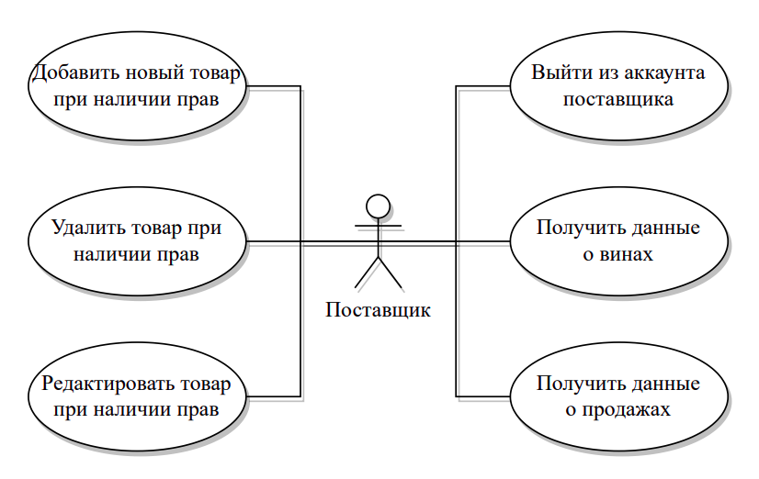
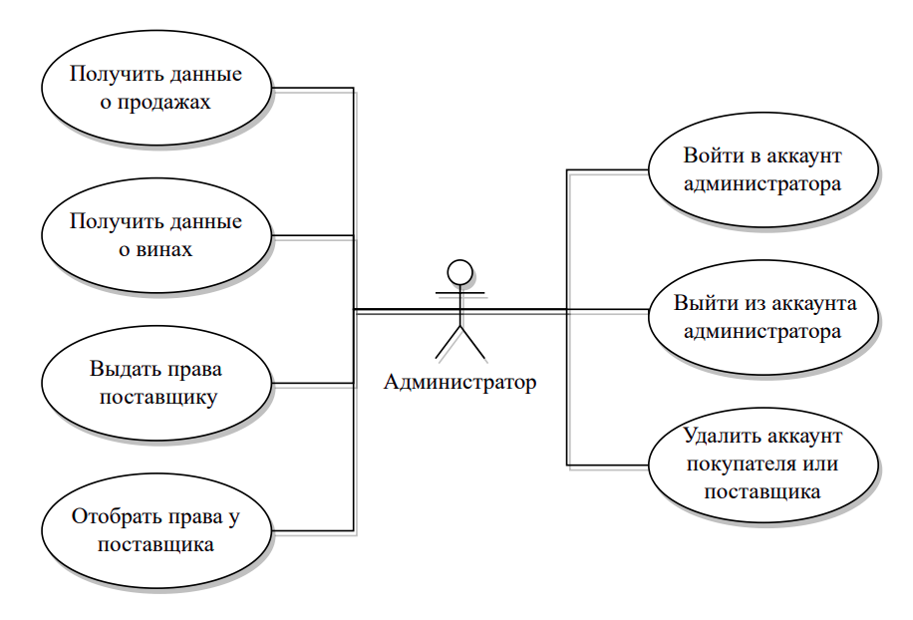
Типы пользователей: поставщик и администратор
‹#›

Slide 6
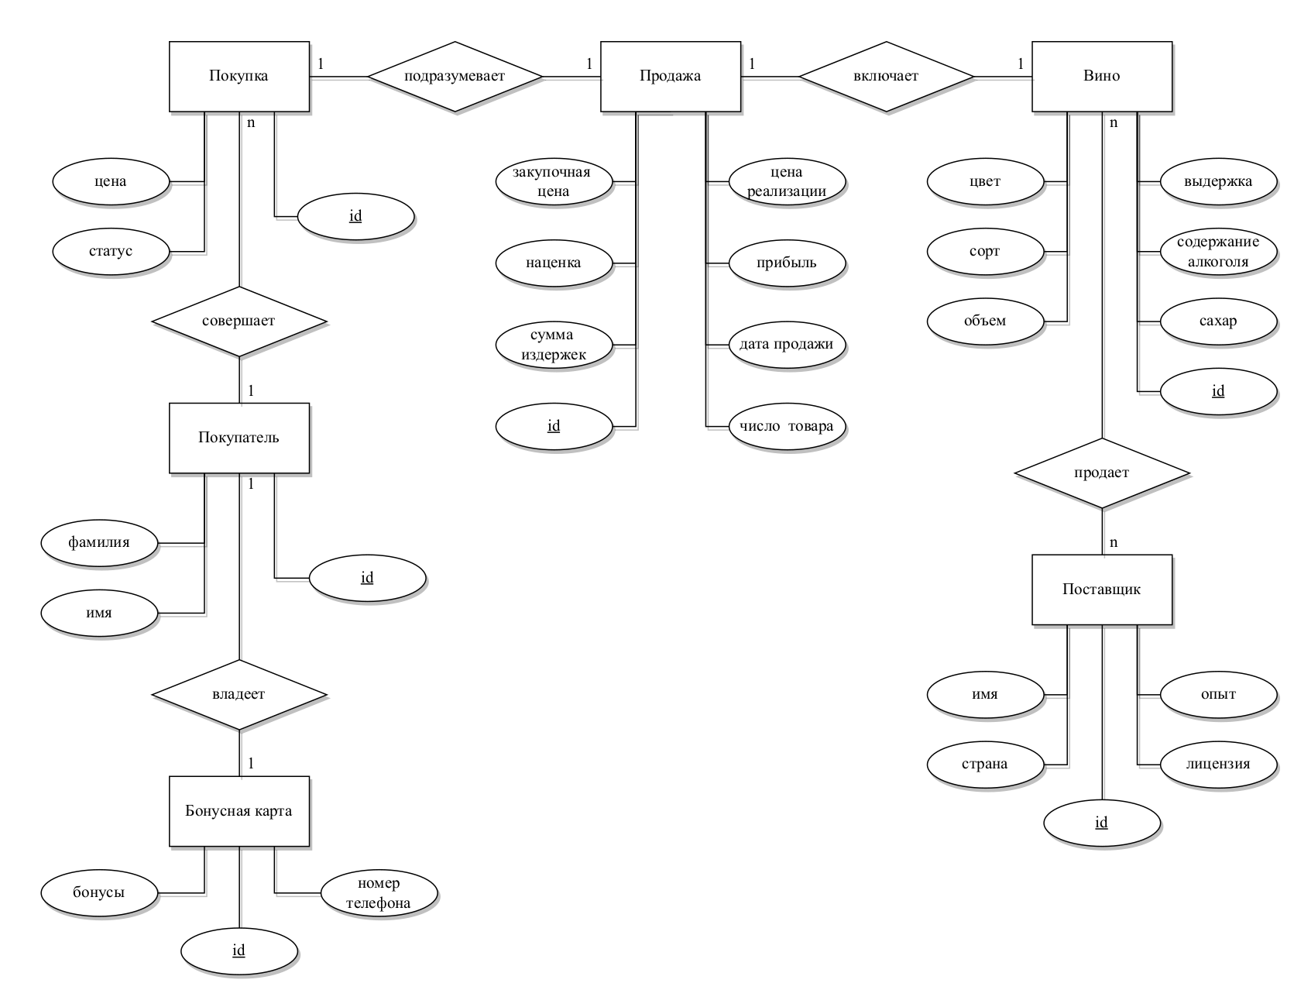
ER-модель в нотации Чена
‹#›

Slide 7
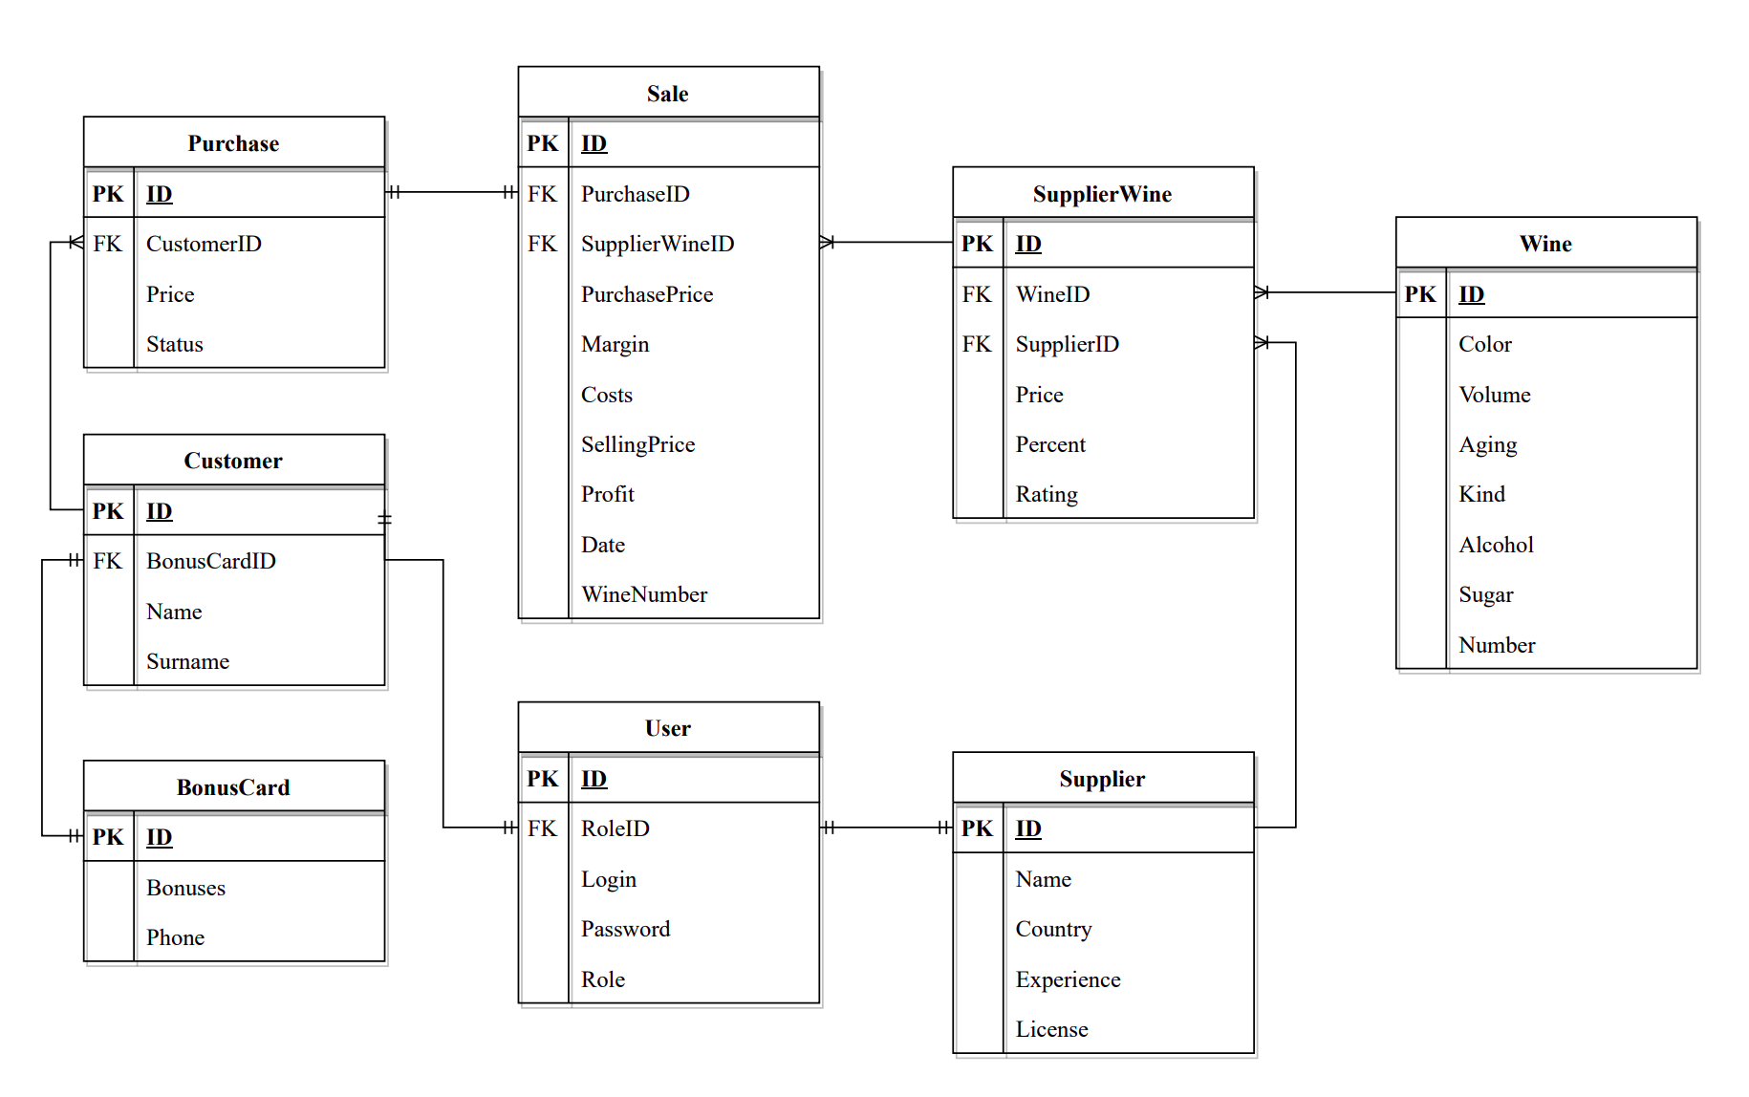
Диаграмма базы данных
‹#›

Slide 8
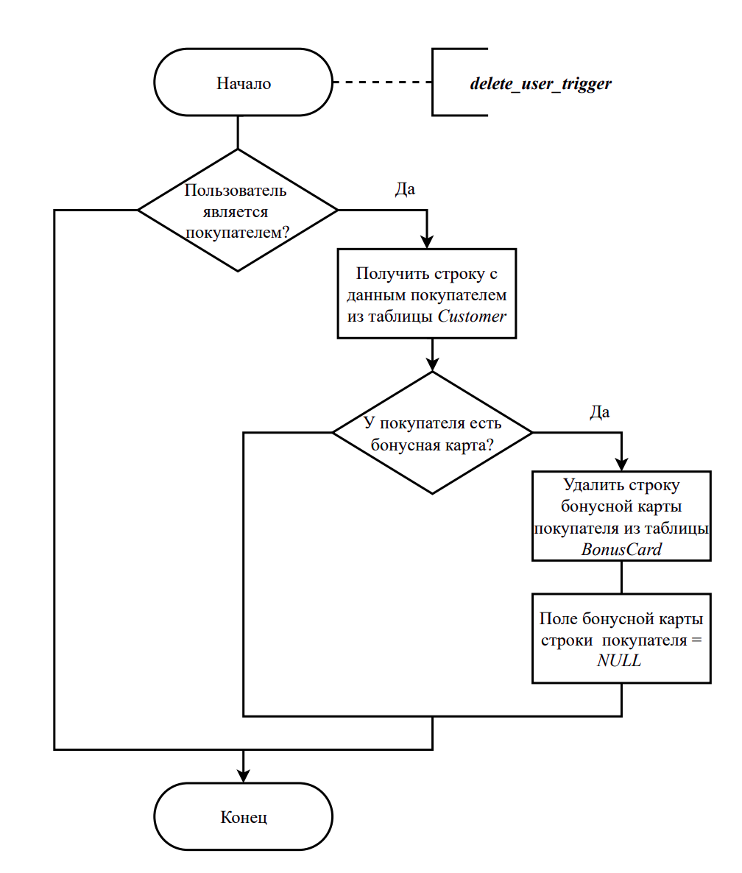
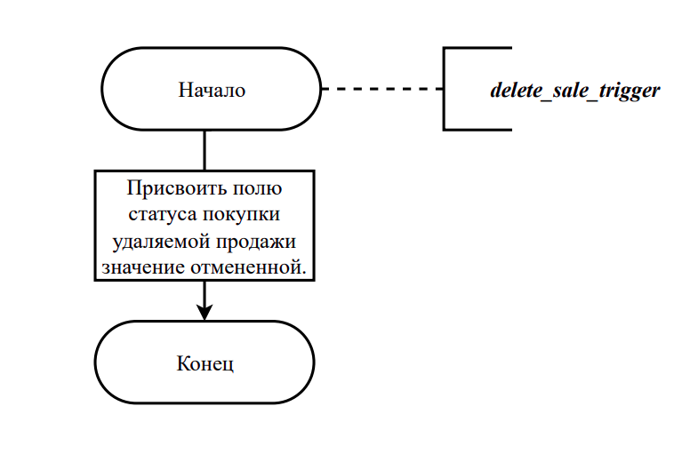
Схемы алгоритмов работы
триггеров
‹#›

Slide 9
Выбор СУБД
СУБД | Соответствие требованиям ACID | Бесплатное использование | Возможность создания триггеров
PostgreSQL | + | + | +
Oracle Database | - | - | +
MySQL | - | + | +
Выбрана PostgreSQL, так как это СУБД с открытым исходным кодом, обеспечивающая соответствие свойствам ACID и создание триггеров.
‹#›

Slide 10
Средства реализации
Язык программирования: C#
Фреймворк для работы с БД: Entity Framework Core
Фреймворк для создания интерфейса: Blazor
Среда разработки: Visual Studio
‹#›

Slide 11
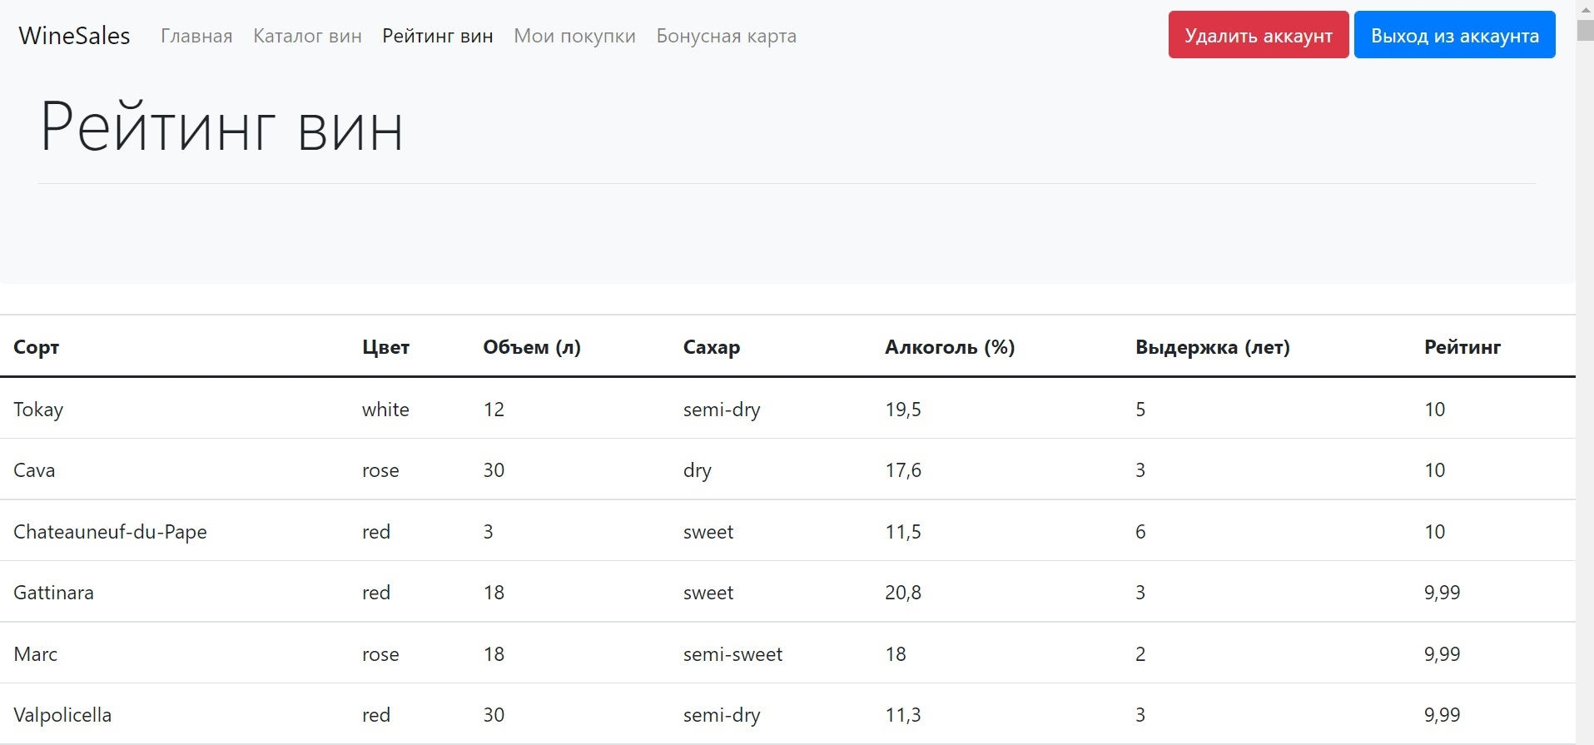
Пример работы: рейтинг вин (только для покупателя)
‹#›

Slide 12
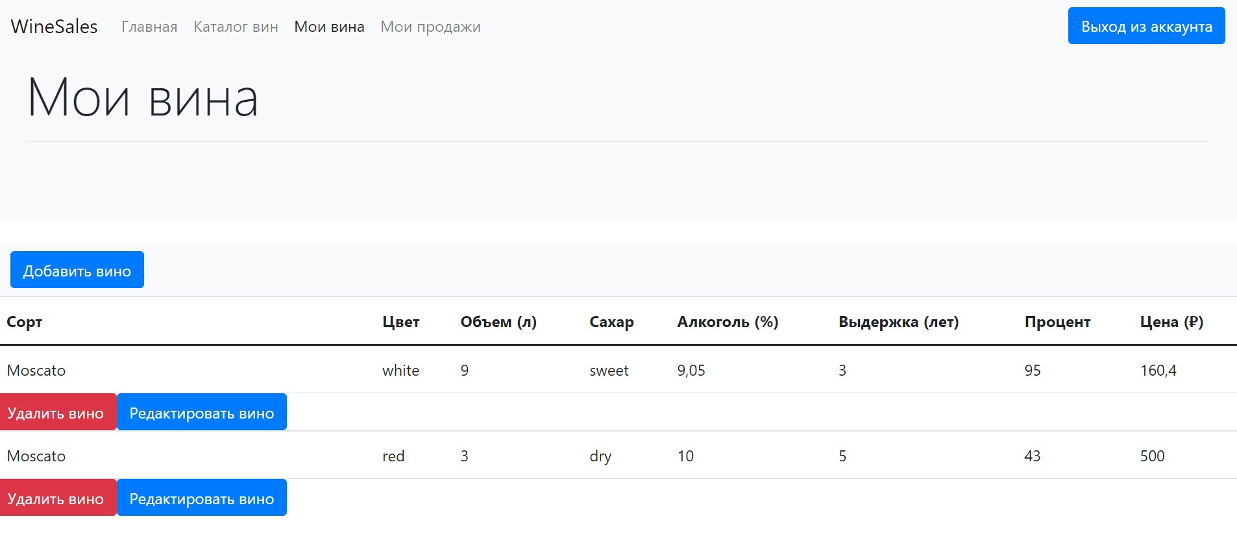
Пример работы: список вин поставщика
‹#›

Slide 13
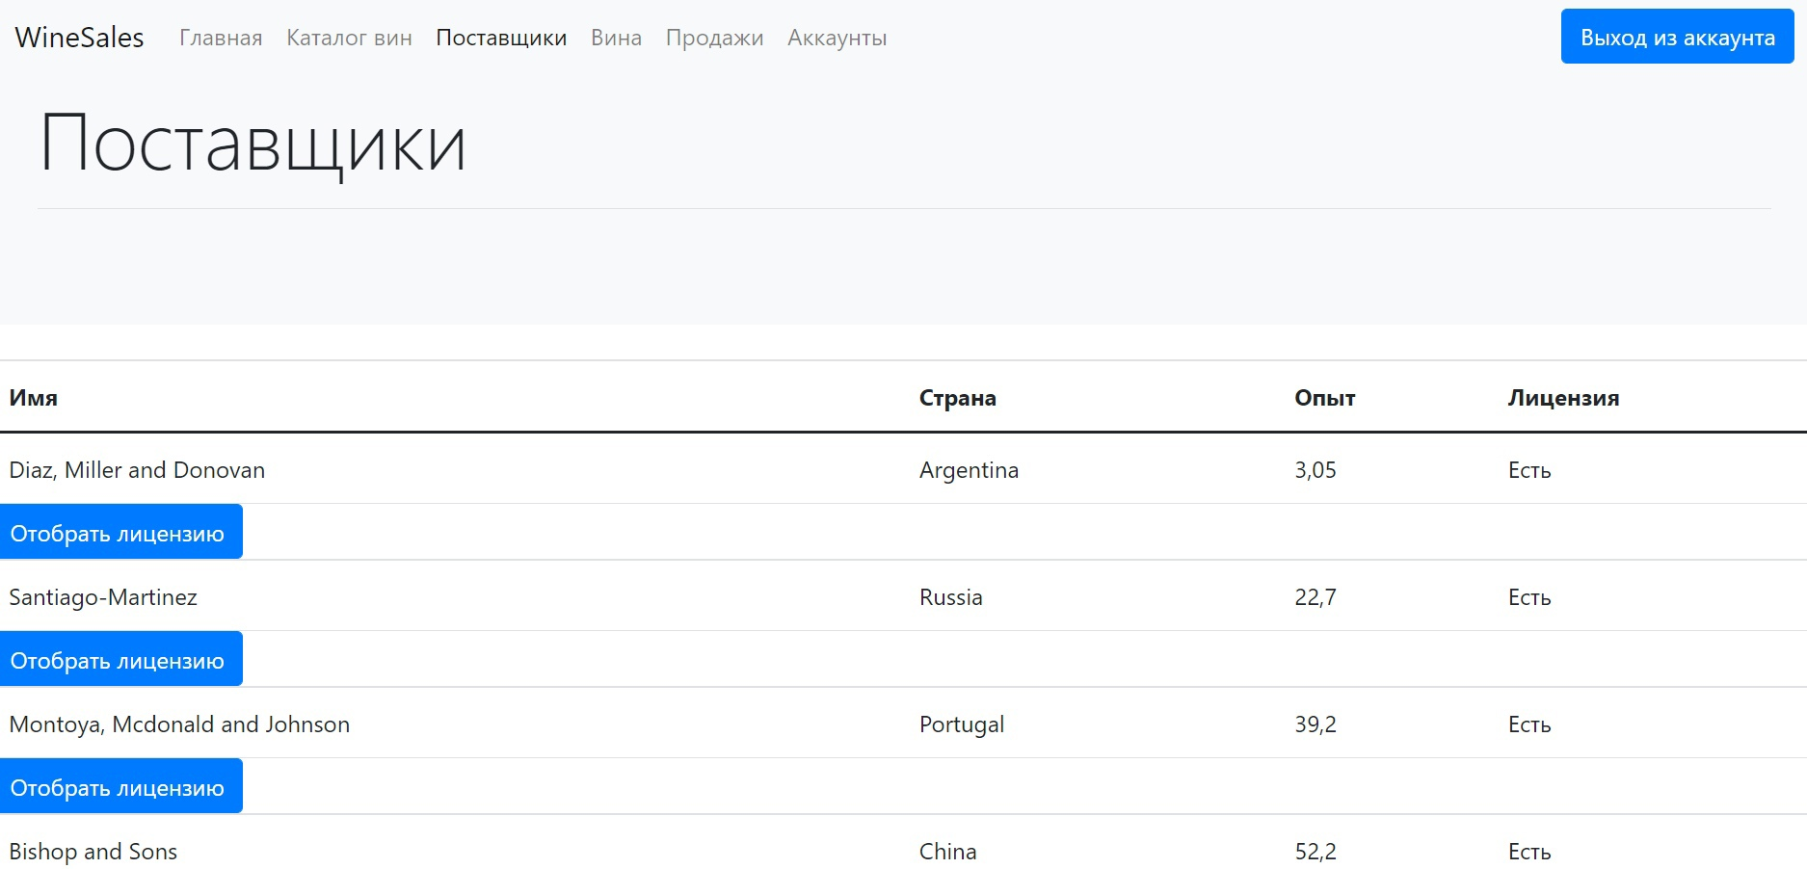
Пример работы: список поставщиков (только для администратора)
‹#›

Slide 14
Исследовательская часть
Цель эксперимента: выявление зависимости времени обработки запросов к таблицам базы данных от использования индексирования.
Результаты эксперимента: 1. При создании индекса для первичного ключа таблицы время выполнения запроса поиска не изменилось (индексы на первичные ключи создаются автоматически).
2. При создании индекса для внешнего ключа таблицы время выполнения запроса поиска с объединением уменьшилось в 3.8 раз.
‹#›

Slide 15
Заключение
В ходе курсовой работы были выполнены следующие задачи:
проведен анализ предметной области и формализована задача;
спроектирована база данных и структура программного обеспечения;
реализована база данных и приложение;
спроектирована база данных и архитектура программного обеспечения;
проведено исследование зависимости времени обработки запросов от использования индексов.
Цель работы была достигнута.
‹#›

